Slide 1
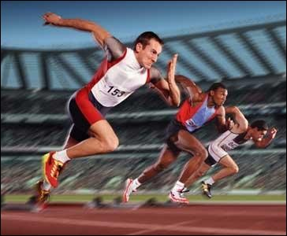
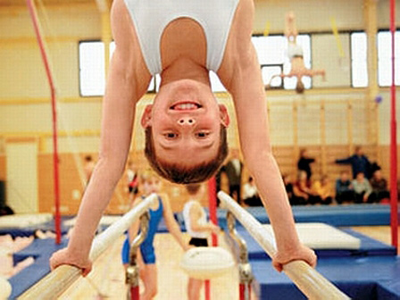
МОУ СОШ № 1
Ярославская область
г. Гаврилов-Ям
Физическая нагрузка на детей с ослабленным здоровьем
Учитель физкультуры: Сорокин Александр Витальевич.
Автор: Егорова Вера 9 «Б»

Slide 2
Здоровье и урок физической культуры.
Физическая культура – единственный предмет в школьной программе, который напрямую связан со здоровьем учащихся. Это вовсе не означает, что от уроков физической культуры надо освобождать тех детей, чье состояние здоровья оставляет желать лучшего. Наоборот, детям (и взрослым) с ослабленным здоровьем физические упражнения необходимы не менее, а даже более, чем здоровым. Но физические нагрузки обязательно должны соответствовать как возрастным, так и индивидуальным возможностям ребенка, в том числе особенностям состояния их здоровья.

Slide 3
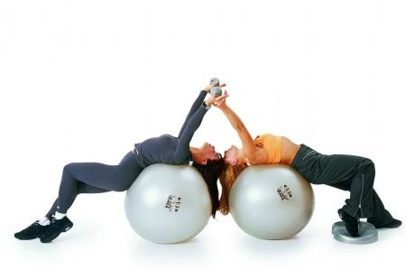
        Отечественная система физического воспитания, у истоков которой стояли такие блестящие врачи и педагоги, как П.Ф. Лесгафт, Н.А. Семашко, задумывалась как средство укрепления здоровья, гармонического физического развития и приобретения полезных навыков и умений, необходимых в жизни, трудовой и военной деятельности.

Slide 4
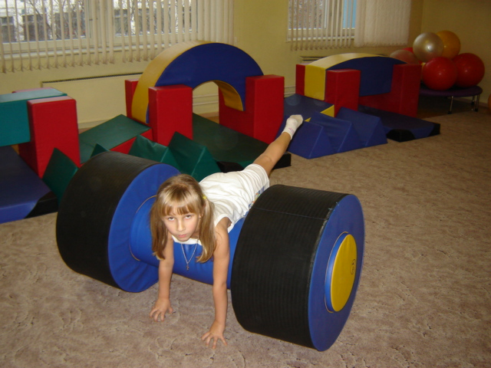
На I Всероссийском съезде по физической культуре, спорту и допризывной подготовке в 1919 г. в числе важнейших рассматривались вопросы физического воспитания детей и молодежи. В структуру системы физического воспитания были включены возрастные ступени, связанные с известными на момент их разработки возрастными особенностями развития

Slide 5
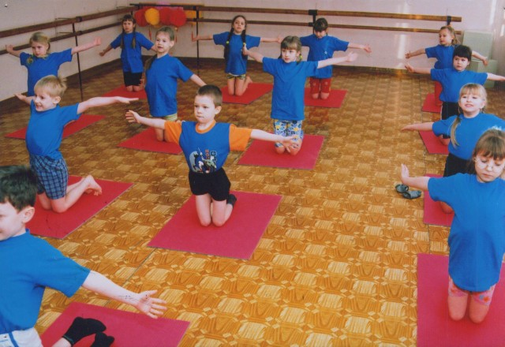
Созданная многими поколениями отечественных ученых и педагогов советская система физического воспитания была образцом для подражания в зарубежных странах, в том числе всей Восточной Европы и Западной Германии.

Slide 6
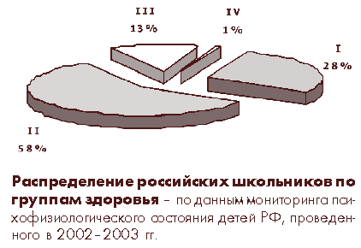

Slide 7

Комплексная оценка состояния здоровья
Она складывается из оценки уровней и гармоничности физического и нервно-психического развития ребенка; степени резистентности и реактивности организма (степень сопротивляемости организма неблагоприятным факторам); функционального состояния основных систем организма; наличия или отсутствия хронических заболеваний (в т.ч. врожденной патологии). На этом основании учащиеся со сходным состоянием могут быть отнесены к группам здоровья:

Slide 8
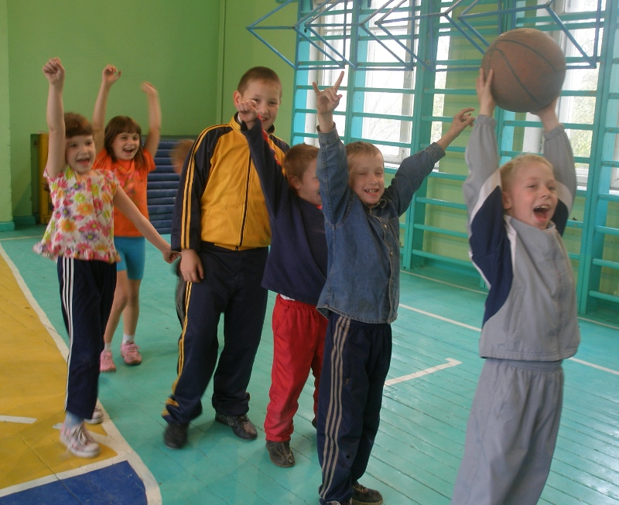
группа здоровья I – дети здоровые, с нормальным развитием и нормальным уровнем функций, и дети, имеющие внешние компенсированные врожденные дефекты развития;

Slide 9
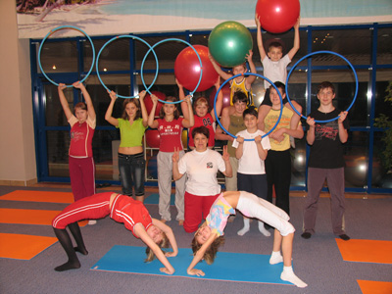
группа здоровья II – дети здоровые, но с факторами риска по возникновению патологии, функциональными и некоторыми морфологическими отклонениями, хроническими заболеваниями в стадии стойкой клинико-лабораторной ремиссии не менее 3–5 лет, врожденными пороками развития, не осложненными заболеваниями одноименного органа или нарушением его функции, а также со сниженной сопротивляемостью к острым хроническим заболеваниям;

Slide 10
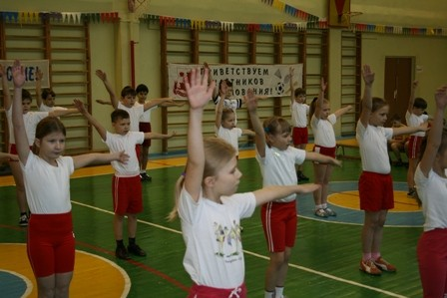
группа здоровья III – дети с хроническими заболеваниями и врожденными пороками развития разной степени активности и компенсации, с сохраненными функциональными возможностями;

Slide 11
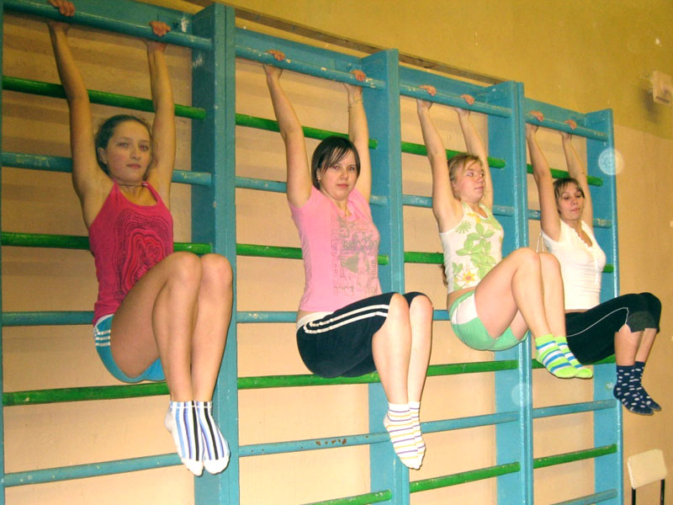
группа здоровья IV – дети, имеющие значительные отклонения в состоянии здоровья постоянного (хронические заболевания в стадии субкомпенсации) или временного характера, но без выраженного нарушения самочувствия, со сниженными функциональными возможностями;

Slide 12
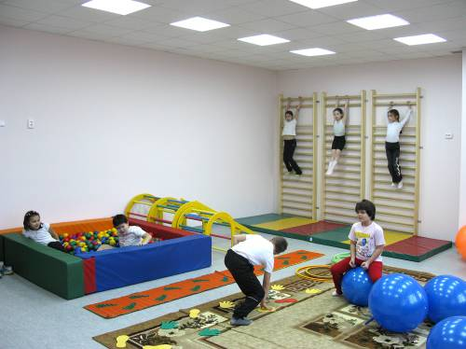
группа здоровья V – дети, больные хроническими заболеваниями в состоянии декомпенсации, со значительно сниженными функциональными возможностями.

Slide 13
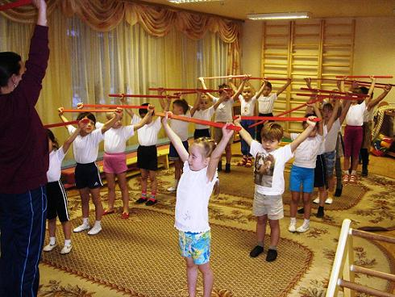
На основании результатов медицинского осмотра учащихся врач делает заключение о состоянии здоровья и уровне физического развития каждого ученика, обращая внимание на особенности состояния опорно-двигательного аппарата и других органов, участвующих в выполнении отдельных упражнений. Оценку уровня физической подготовленности дают на основе спортивного анамнеза, анализа успеваемости и наблюдений, проведенных во время выполнения тестовых физических упражнений

Slide 14
Принципы ведения занятий физической культурой
Все школьники на основании медицинского заключения распределяются на три группы: основную, подготовительную и специальную. Основным критерием для включения в ту или иную медицинскую группу являются уровень здоровья и функциональное состояние организма. Для распределения в специальную медицинскую группу необходимо установление диагноза с обязательным учетом степени нарушения функций организма.

Slide 15
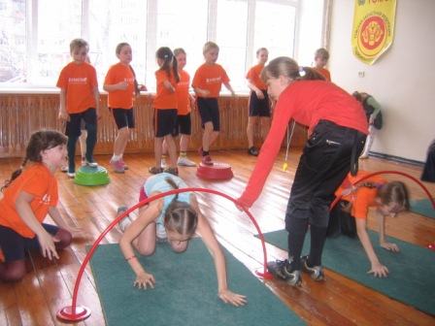
К основной медицинской группе при занятиях физической культурой целиком относится группа здоровья I, а также частично группа здоровья II (в тех случаях, когда имеющееся заболевание не накладывает существенных ограничений на двигательный режим). Это школьники без отклонений в состоянии здоровья и физическом развитии, имеющие хорошее функциональное состояние и соответствующую возрасту физическую подготовленность, а также учащиеся с незначительными (чаще функциональными) отклонениями, но не отстающие от сверстников в физическом развитии и физической подготовленности. Например: умеренно выраженная избыточная масса тела, некоторые функциональные нарушения органов и систем, дискинезия некоторых органов, кожно-аллергические реакции, уплощение стоп, слабо выраженная нейроциркуляторная дистония, легкие астенические проявления.

Slide 16
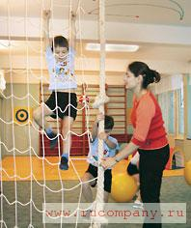
К подготовительной медицинской группе относятся дети II группы здоровья, имеющие отставание в физическом развитии; недостаточную физическую подготовленность; незначительные отклонения в состоянии здоровья. Специальная цель физического воспитания детей с недостаточным физическим и двигательным развитием (подготовительная группа) состоит в том, чтобы повысить их физическую подготовленность до нормального уровня. Ослабленное состояние здоровья можно наблюдать как остаточные явления после перенесенных острых заболеваний, при переходе их в хроническую стадию, при хронических заболеваниях в стадии компенсации. Дети занимаются физическими упражнениями по общей программе, но при этом требуется соблюдение ряда ограничений и специальных методических правил, в частности, им противопоказаны большие объемы физических нагрузок с высокой интенсивностью

Slide 17
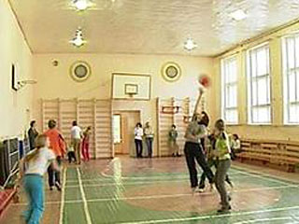
К специальной медицинской группе (СМГ) относят тех детей, чье состояние здоровья требует занятий физическими упражнениями по отдельной программе, учитывающей особенности их здоровья. Это ни в коей мере не означает, что их нужно освобождать от занятий физической культурой, что так широко практикуется, потому что позволяет отмахнуться от проблем детей, которым физические упражнения (правильно организованные!) еще нужнее, чем здоровым. Занятия физической культурой для детей, отнесенных к СМГ, являются обязательными и включаются в структуру общей учебной нагрузки учащегося

Slide 18
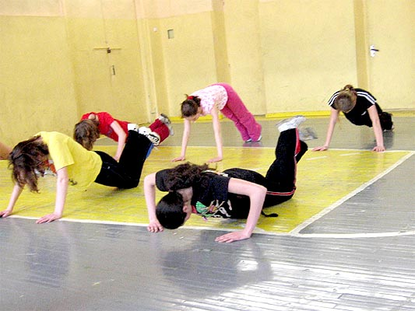
Однако, к большому сожалению, типичной картиной для большинства школ является спортзал, в котором во время урока физической культуры на скамейке тоскливо сидят и дышат пылью ребята той самой спецмедгруппы, с которыми единственному на весь класс учителю проще не заниматься совсем. Типовых программ для них нет из-за большого разнообразия заболеваний, не предусмотрены дополнительные спортзалы, учителя, специальный инвентарь (например, футболы). Правда, администрация некоторых школ действительно заботится о здоровье своих учеников и находит не предусмотренное государством решение проблем сохранения и укрепления не очень крепкого здоровья детей. Прежде всего важно понимать, в чем заключаются особенности физического воспитания детей с ослабленным здоровьем.

Slide 19
Основные задачи физического воспитания учащихся, отнесенных к СМГ
Укрепление здоровья, ликвидация или стойкая компенсация нарушений, вызванных заболеванием.
Улучшение показателей физического и моторного развития.
Освоение жизненно важных двигательных умений, навыков и качеств.
Постепенная адаптация организма к физическим нагрузкам, расширение диапазона функциональных возможностей организма.
Закаливание организма, повышение его защитных сил и сопротивляемости.
Воспитание сознательного и активного отношения к ценности здоровья и здоровому образу жизни.
Воспитание навыка регулярного выполнения оздоровительных упражнений, рекомендованных учащемуся с учетом особенностей имеющегося у него заболевания.
Обучение способам самоконтроля при выполнении физических нагрузок.
Освоение правил личной гигиены, рационального режима труда и отдыха, полноценного и рационального питания.

Slide 20
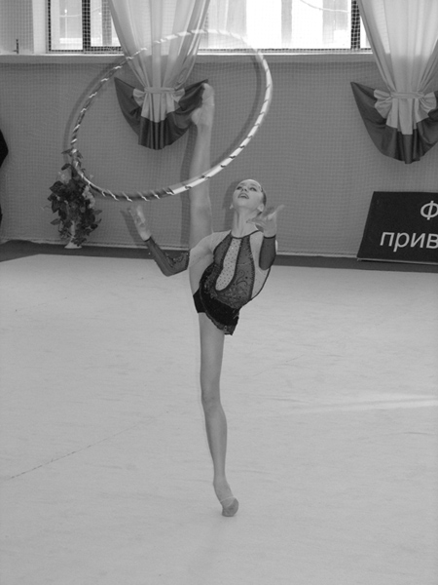
В рамках спецмедгруппы выделяют подгруппу А с отклонениями в состоянии здоровья постоянного или временного характера (после травм и перенесенных заболеваний), требующими ограничения объема и интенсивности физических нагрузок, но допускающими выполнение специализированной учебной программы по физической культуре в учебных заведениях в щадящем режиме. Если здоровье и показатели физического развития этих детей будут улучшаться, впоследствии их можно перевести в подготовительную группу. Учащиеся, отнесенные к подгруппе А, занимаются физической культурой по специальной программе в учебном заведении под руководством преподавателя физической культуры.

Slide 21
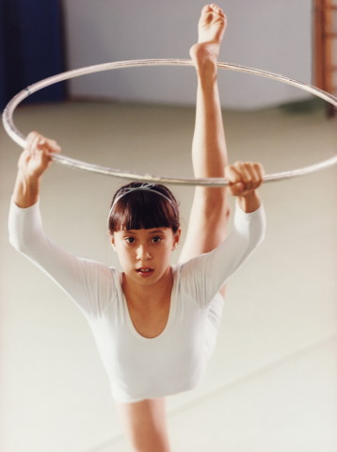
Подгруппа Б – дети, имеющие значительные отклонения в состоянии здоровья постоянного или временного характера, в том числе серьезные хронические заболевания, требующие существенного ограничения объема и интенсивности физических нагрузок (в зависимости от характера и тяжести заболевания) и выполнения физических упражнений лечебного (ЛФК) или оздоровительного характера под контролем квалифицированного педагога и врача. Учащиеся, отнесенные к подгруппе Б, занимаются физической культурой в поликлинике, врачебно-физкультурном диспансере или в учебном заведении под руководством квалифицированного педагога и специально подготовленного медицинского работника по индивидуальным программам.

Slide 22
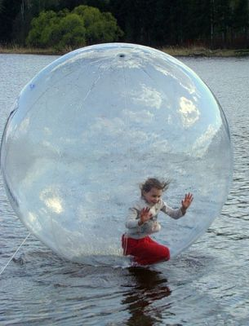
При прогрессирующем улучшении состояния здоровья дети подгруппы Б могут быть по рекомендации лечащего врача переведены в подгруппу А. Перевод из одной медицинской группы в другую производится после дополнительного врачебного обследования и педагогического тестирования по итогам учебной четверти, полугодия, учебного года. Ниже приведены краткие рекомендации, учитывающие особенности проведения занятий с детьми спецмедгруппы.

Slide 23
Методические рекомендации по проведению занятий с детьми специальной медицинской группы
Гипертоническая болезнь, заболевания сердечно-сосудистой системы.
Работа на велотренажере, общеразвивающие упражнения для рук, ног, туловища на гимнастической стенке в чередовании с дыхательными упражнениями. Упражнения с предметами, короткие перебежки.
Продолжительность-15-30минут, темп спокойный, положительный эмоциональный фон. Следить за ритмом дыхания. ПРОТИВОПОКАЗАНИЯ упражнения с задержкой дыхания.

Slide 24
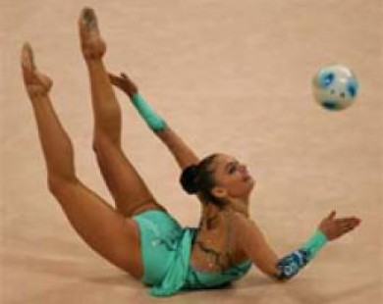
Заболевания органов дыхания.
ОРУ циклического характера с интенсивностью 60-75% от аэробной производительности, упражнения, способствующие усилению выдоха (наклоны, повороты) вдоха (нагибание, поднимание и опускание рук). Упражнения для мышц шеи, рук, груди и т. д. диафрагмальное дыхание. Дренажные упражнения для максимального отхождения мокроты.
Способствовать увеличению глубины и уменьшения частоты дыхания. Укреплять мышцы брюшного пресса. Расслаблять плечевой пояс. Частая смена исходных положений.

Slide 25
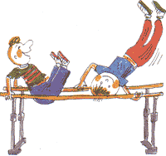
Заболевания органов пищеварения
ОРУ общеукрепляющего характера для мышц брюшного пресса, спины. Исходные положения – сидя, стоя, лежа (наклоны, повороты, сгибание, разведение, поднимание). Специальное грудное и брюшное дыхание. Работа на велотренажере.
Укрепление мышц брюшного пресса, повышение внутрибрюшного давления. Улучшения кровообращения брюшной полости и в малом тазу.

